Slide 1
Nyt fra Dansk Palliativ Database
DMCG-PAL Årsmøde
2.april 2025
Mogens Grønvold

Slide 2
Kvalitetsindikatorer i databasen
Indikatoropfyldelse dårligere for patienter med andre diagnoser end kræft
Indikator | Type | Format | Standard
Indikator 1: Henviste patienter, der ikke dør eller når at blive for dårlige inden de får kontakt med specialiseret palliativ indsats | Proces | Andel | ≥ 80 %
Indikator 2: Modtagne patienter, der har deres første behandlingskontakt senest 10 dage efter modtagelse af henvisning | Proces | Andel | ≥ 90 %
Indikator 3: Døde patienter, der har været i kontakt med specialiseret palliativ enhed/team/hospice | Proces | Andel | ≥ 35 %
Indikator 4: Modtagne patienter, der har udfyldt EORTC screeningsskema | Proces | Andel | ≥ 50 %
Indikator 5: Modtagne patienter, der har været drøftet på tværfaglig konference | Proces | Andel | ≥ 80 %
Indikator 6: Modtagne patienter, der har udfyldt opfølgende EORTC screeningsskema | Proces | Andel | ≥ 40 %
2023
80%
80%
46%
(3%)
67%
70%
32%

Slide 3
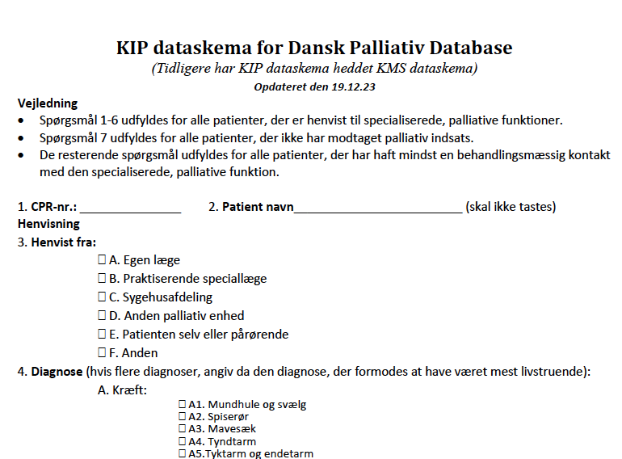
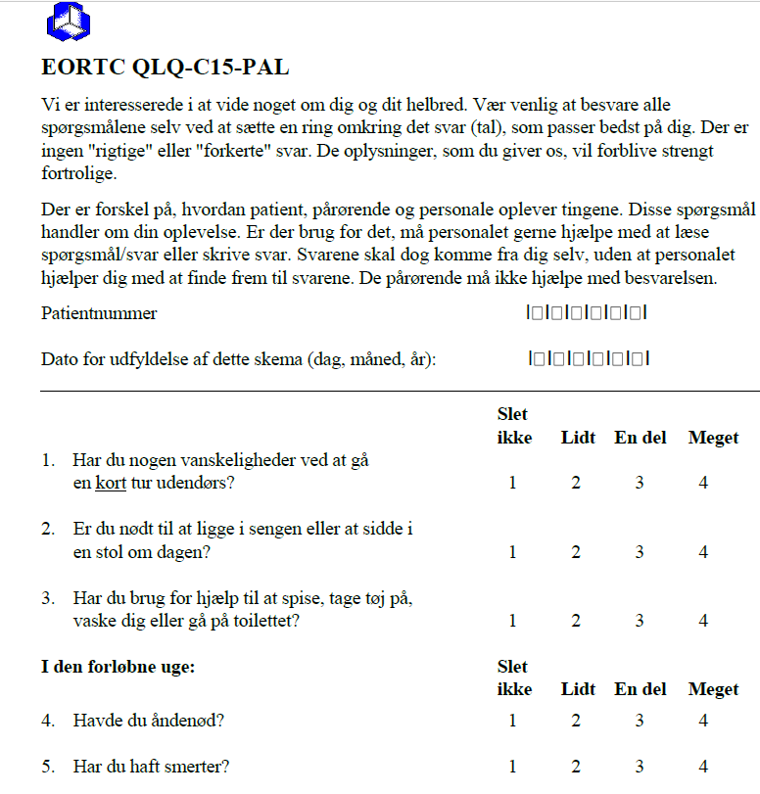
Data i DPD
Data om
Køn
Alder
Diagnose
Henvisningsdato
Hvem henviste
Modtaget (ja/nej)
Hvorfor ikke modtaget
Modtagelsesdato og type kontakt
Børn, boligforhold
Tværfaglig konference
EORTC 1+2
Afsluttet i live/død
Dødssted

Slide 4
Nyere skridt…
Resultatindikatorer: Ændring fra EORTC 1 til EORTC 2
Nye aktivitetsindikatorer

Slide 5
Nye resultatindikatorer i databasen
Andel med forbedring i symptom/problem/livskvalitets-niveau fra start af palliativ indsats til 1-4 uger efter (ud af dem, der har det)
 | Tæller | Nævner | Indikatorværdi (andel med reduktion/forbedring i symptomscore) | Nedre 95 % CI | Øvre 95 % CI
Smertereduktion | 820 | 1403 | 58% | 56% | 61%
Reduktion i dyspnø | 447 | 1211 | 37% | 34% | 40%
Reduktion i søvnløshed | 648 | 1174 | 55% | 52% | 58%
Reduktion i appetitløshed | 667 | 1413 | 47% | 45% | 50%
Reduktion i forstoppelse | 591 | 1022 | 58% | 55% | 61%
Reduktion i træthed | 810 | 1763 | 46% | 44% | 48%
Reduktion i kvalme | 349 | 471 | 74% | 70% | 78%
Forbedring i følelsesmæssig funktion | 597 | 1063 | 56% | 53% | 59%
Forbedring i fysisk funktion | 596 | 1655 | 36% | 34% | 38%
Forbedring i livskvalitet | 739 | 1594 | 46% | 44% | 49%
Forbedring i samlet symptomscore | 1081 | 1849 | 58% | 56% | 61%

Slide 6
Udvikling af aktivitetsindikatorer
Udvikling af indikator 3: ‘Døde patienter, der har haft kontakt med en specialiseret, palliativ funktion’
Sigter mod samlet opgørelse (som hidtil) OG opdeling i type kontakt dvs. døde patienter, der har:
  Været indlagt i en specialiseret, palliativ funktion
  Haft hjemmebesøg af en specialiseret, palliativ funktion
  Haft ambulant kontakt med en specialiseret, palliativ funktion
  Haft tilsyn fra en specialiseret, palliativ funktion imens de var indlagt på ikke-palliative sygehusafdeling
  Kræver data fra Landspatientregistret (LPR3), da vi kun har første palliative kontakt fra hver palliativ enhed i databasen

Slide 7
Patienter i Dansk Palliativ Database
Alle patienter henvist til de i alt 42 specialiseret palliative enheder siden 2010 (> 150.000 patienter) (23 palliative enheder/teams, 19 hospicer)
I 2023 89% med kræft og 11% andre diagnoser

Slide 8
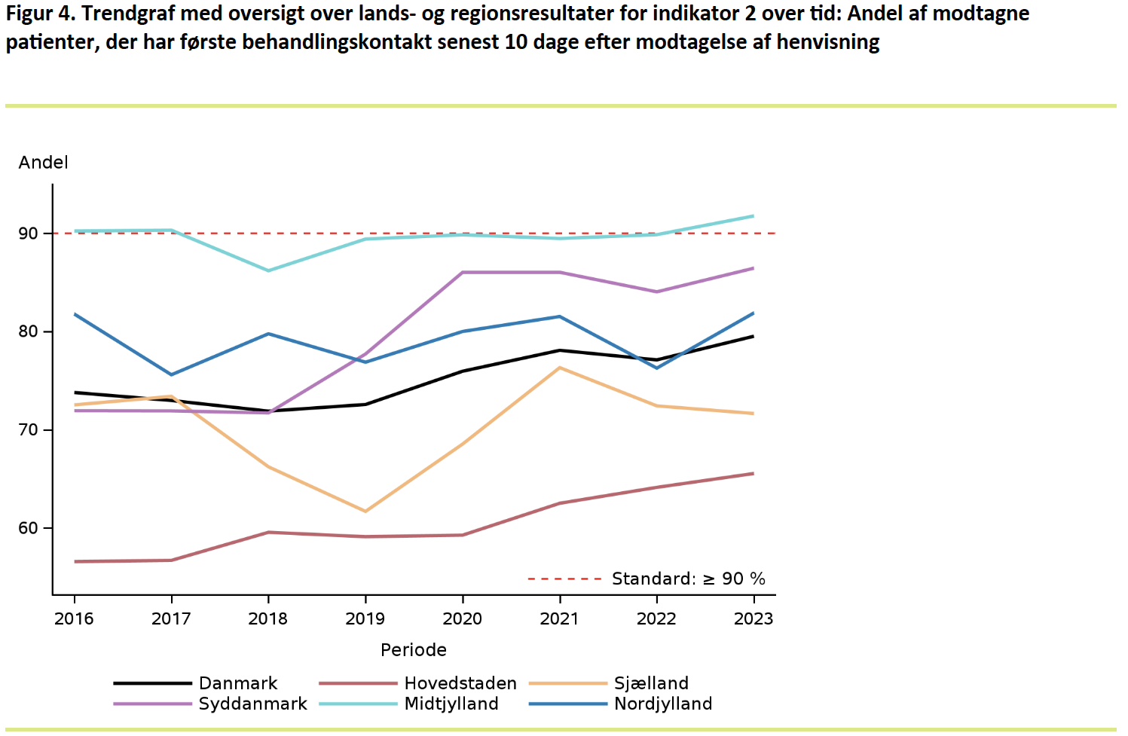
Indikator 2. Andel inden 10 dage

Slide 9
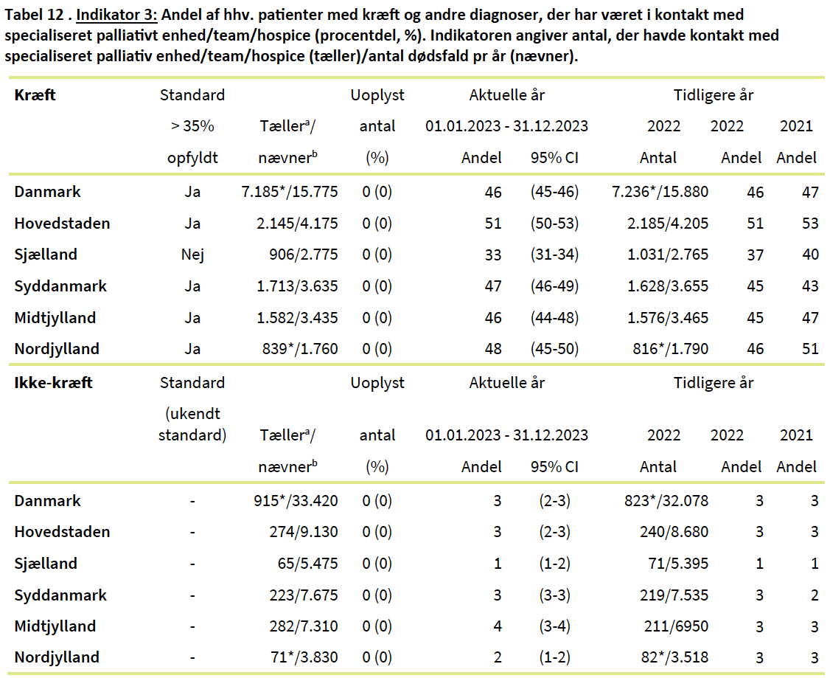
Indikator 3. Andel af døde

Slide 10
Forskning baseret på data fra databasen
Beskrivelse af databasens indhold og indikatorer i en dansk og en international artikel
Ulighed i adgang til specialiseret palliativ indsats (Mathilde Adsersens arbejde). En ph.d. og tre publikationer samt to mere på vej
Symptomer og problemer ved start af palliativ indsats blandt kræftpatienter (Maiken Bang Hansens arbejde). En ph.d. og fire publikationer.
Andel kræftpatienter, der rapporterer ‘ekstra’ symptomer/problemer i fritekst efter de 15 symptomer på EORTC QLQ-C15-PAL og typen der hyppigst angives (Leslye Concha Rojas arbejde). En ph.d. og fire publikationer.
Kvalmeudvikling de første uger af specialiseret palliativ indsats (Maiken Bang Hansen). Planlægges tilsvarende artikler for andre symptomer.
Jubilæumsartikel for databasen: Udvikling i indikatoropfyldelse de første 10 år af databasen.
Symptomer og problemer ved start af palliativ indsats og udviklingen de første uger af palliativ indsats blandt patienter med andre diagnoser end kræft.
Ændringer i palliativ databases indikatoropfyldelse under Covid-19 pandemien og om socioøkonomiske faktorer betydning for om der er sket en ændring fra før til under pandemien.
Anvendt i en række andre forskningsprojekter igennem årene

Slide 12
Fremgang i nogle, men ikke andre indikatorer.
Dårligere indikatoropfyldelse for andre diagnoser end kræft

Slide 13
Antal patienter og deres diagnose per år 2010-20

Slide 14
Opfølgning på Rigsrevisionen 2020/2023
Årsrapport 2023, udgivet 2024:
Rigsrevisionen udgav i august 2023 et opfølgende notat, der konkluderede, at tallene for 2020 og 2021 var højere end 2019. Årsrapporten 2023 har tal for yderligere to år, og viser, at andelen af patienter, der venter maksimalt 10 dage fra henvisning til modtagelse, i perioden efter Rigsrevisionens undersøgelse for 2016-19 (hvor tallet lå 73-75%) har ligget lidt højere (2020: 76%, 2021: 78%, 2022: 77% og 2023: 80%). Dvs., at andelen, der ikke venter for længe, har været stigende, men er fortsat betydeligt under standarden på 90%.
Ny beretning fra Rigsrevisionen forventes i maj 2025

Slide 15

Udvikling i 2024-2025
Forsat arbejde med resultatindikatorer
Høring og videre arbejde i forhold til PRO Pall, som styregruppen har besluttet at arbejde for at indføre
Validere og videreudvikle yderligere indikatorer for ‘det palliative tilbud’ (indikator 3)
Udvikle bedre indikatorer for tværfaglighed?
Adgang for hospicer til deres data i RAP
Optimere KIP mangler

Slide 16

PRO Palliation spørgeskemaet
Udviklet af en klinisk koordinationsgruppe nedsat af Sundhedsdatastyrelsens PRO Sekretariat 2020-2021
Til kræft, hjerte-, lunge- og nyresygdomme i primær- og sekundærsektor
Indhold: EORTC QLQ-C15-PAL + åbne spørgsmål (som i DPD) samt 8 supplerende spørgsmål
Testet og evalueret 2021-2023
Godkendt og anbefalet til national implementering
https://pro-danmark.dk/da/omraader/palliation

Slide 17
Kan tværfagligheden opgøres vha. data fra Landspatientregistret?
LPR3 giver mulighed for, at der ved hver palliativ kontakt kan påsættes kode for faggruppedeltagelse (BXBA0-BXBA7) → mere nuancerede data på tværfagligheden
MEN stor variation i hvordan man registrerer i LPR3 på tværs af palliative enheder
Arbejdsgruppe i gang med at lave en kodemanual/vejledning til landspatientregistret (LPR3) for den specialiserede palliative indsats.
Procedurekode i Landspatientregistret (LPR3)
BXBA0 - Specialiseret palliativ indsats med lægelig intervention
BXBA1 - Specialiseret palliativ indsats med sygeplejefaglig intervention
BXBA2 - Specialiseret palliativ indsats med psykologisk intervention
BXBA3 - Specialiseret palliativ indsats med diætist intervention
BXBA4 - Specialiseret palliativ indsats med fysioterapi intervention
BXBA5 - Specialiseret palliativ indsats med ergoterapi intervention
BXBA6 - Specialiseret palliativ indsats med socialrådgivning
BXBA7 - Specialiseret palliativ indsats med samtale med præst

Slide 18
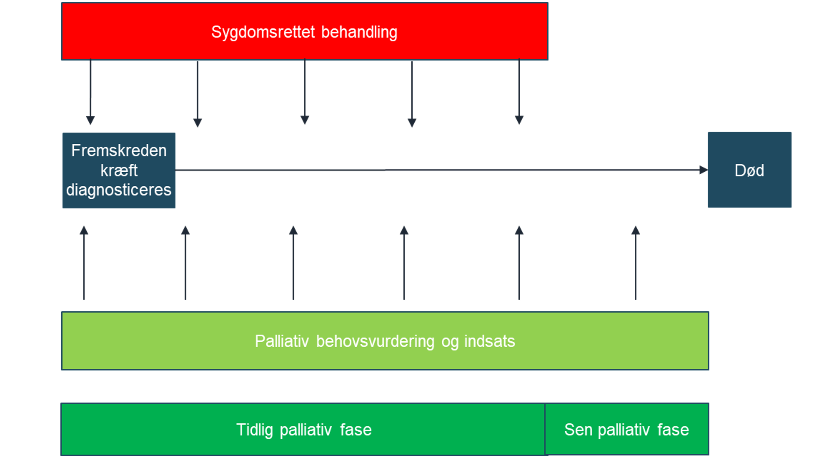
Ny klinisk retningslinje for basal palliativ indsats i onkologien fra Udvalg for Tværfagligt Palliativt Samarbejde (UTPS) under dmcg.dk

Slide 19
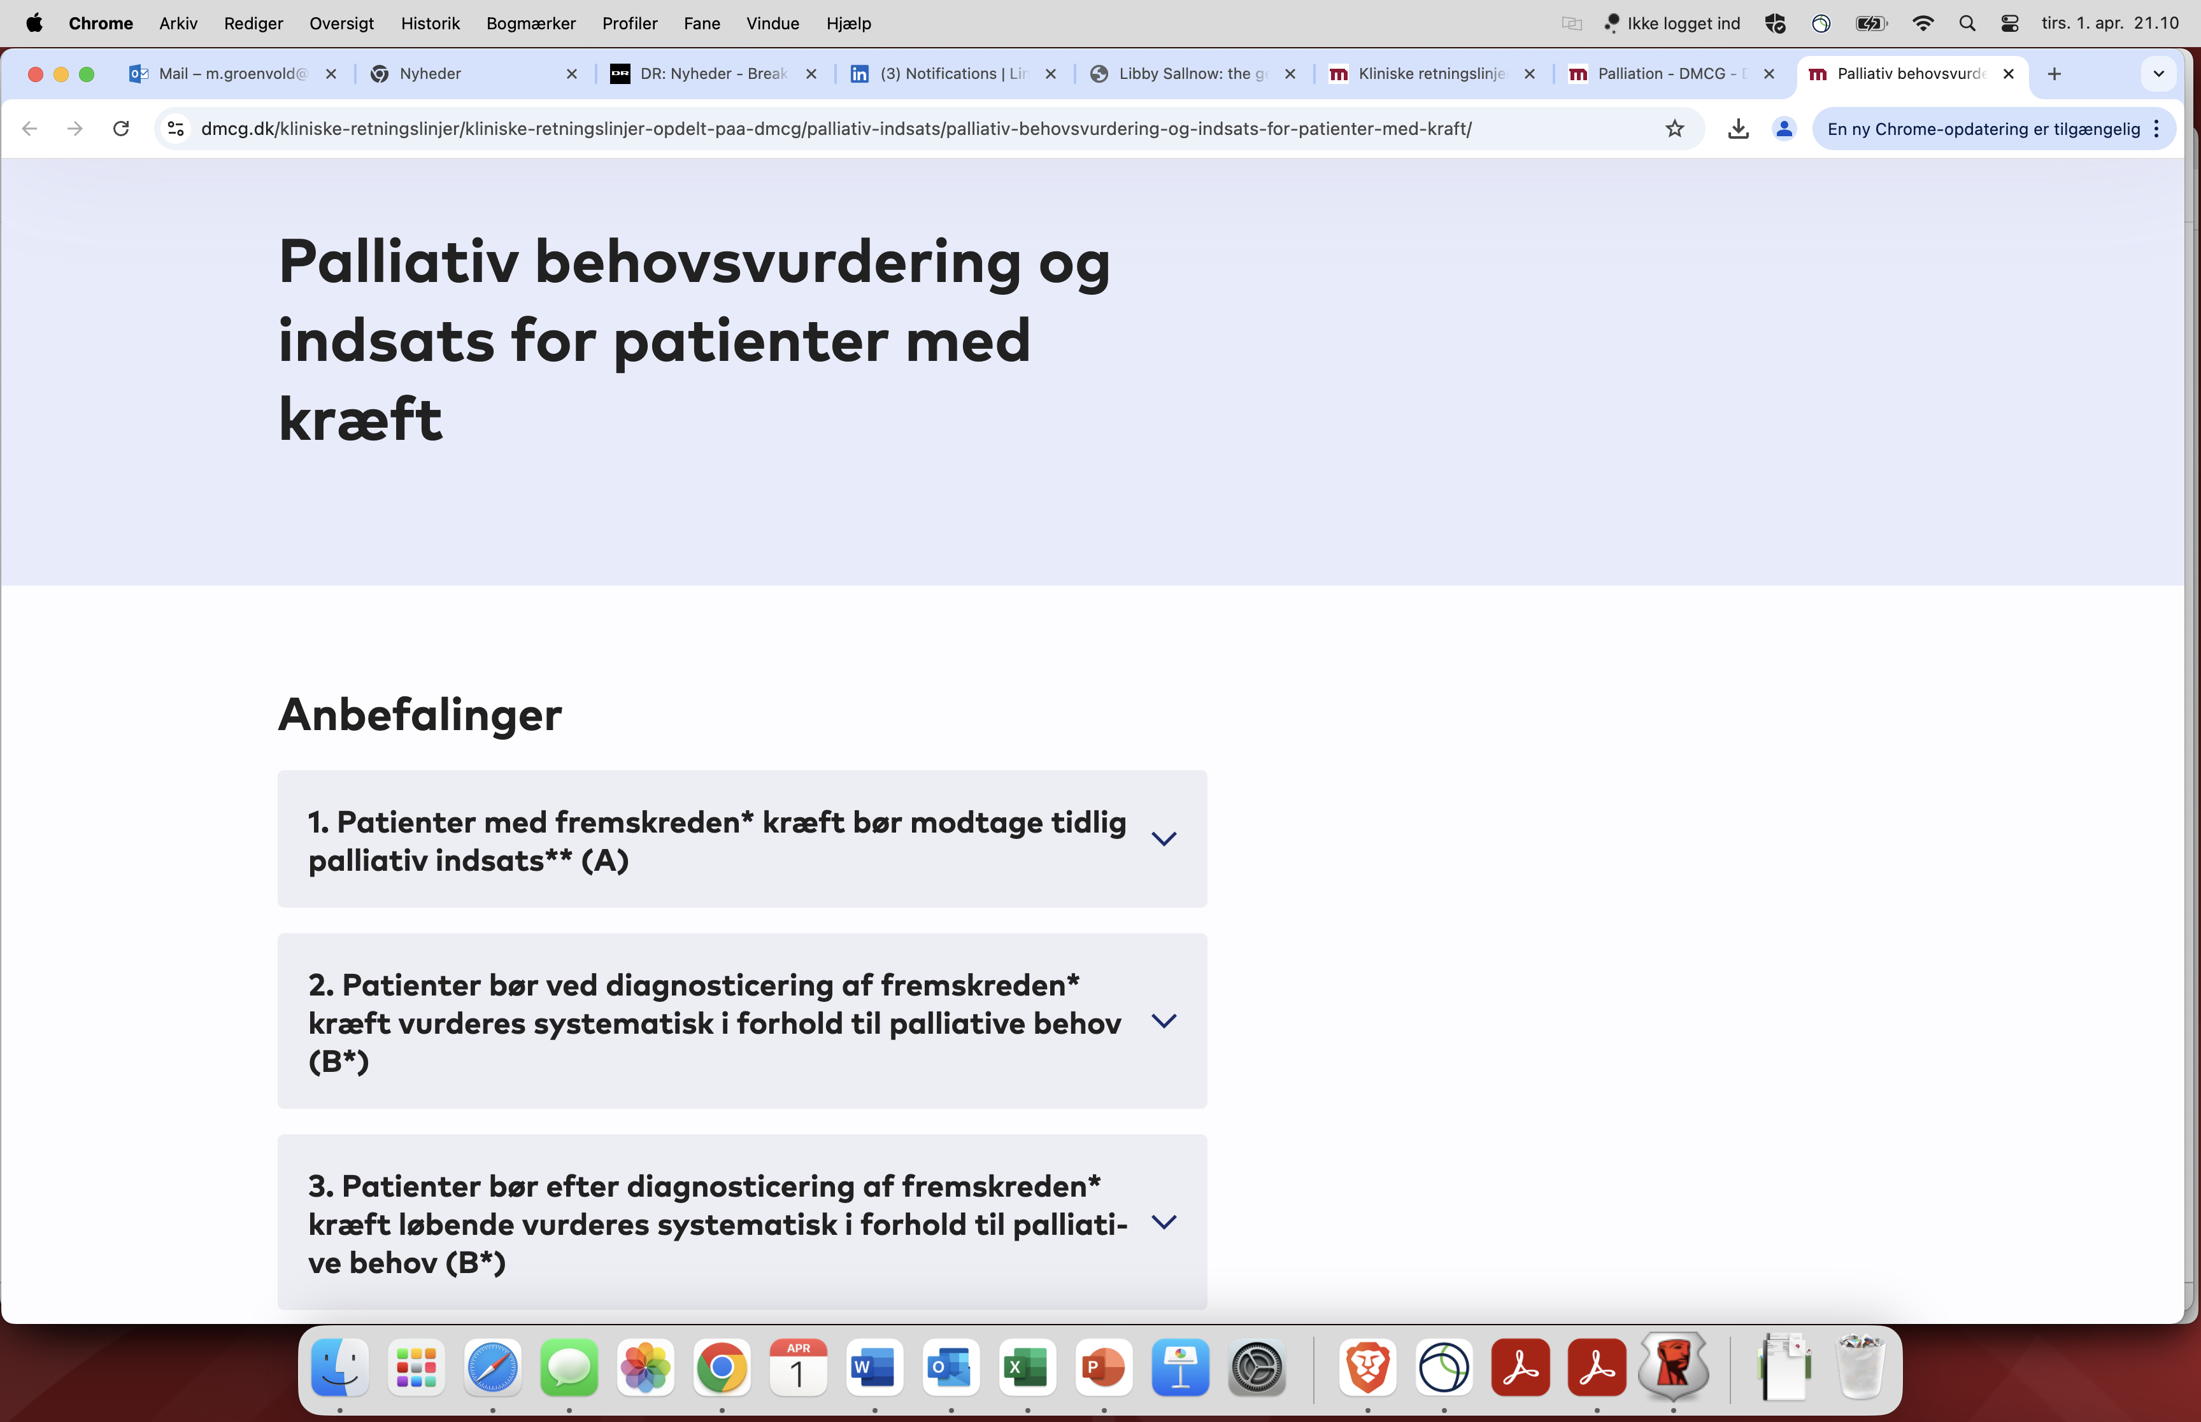
https://www.dmcg.dk/kliniske-retningslinjer/kliniske-retningslinjer-opdelt-paa-dmcg/palliativ-indsats/palliativ-behovsvurdering-og-indsats-for-patienter-med-kraft/

Slide 20
Data om basal palliativ indsats?
Omtalt i det faglige oplæg til Kræftplan V
Indhold af Kræftplan V endnu ukendt
DPD har tilbudt sig i forhold data for basal palliativ indsats

Slide 21
Artikler 2024
Hansen MB, Rojas-Concha L, Petersen MA, Adsersen M, Groenvold M. Differences in palliative care needs between cancer patients and non-cancer patients at the start of specialized palliative care: A nationwide register-based study. Palliative Medicine 2024; 38: 1021-1032.
Hansen MB, Groenvold M, Adsersen M, Jensen H, Ibfelt EH, Petersen MA, Neergaard MA, Møller H, Olesen TB. Palliative care need screening and specialised referrals fell during the COVID-19 pandemic: a nationwide register-based study. BMJ Supportive and Palliative Care 2024; 14: e1380–e1387.
Adsersen M, Hansen MB, Neergaard MA, Sjøgren P, Guldin MB, Groenvold M. The first decade of the Danish Palliative Care Database: improvements and ongoing challenges in the quality and use of specialised palliative care. Acta Oncologica 2024; 63: 259-266
Rojas-Concha L, Hansen MB, Groenvold M. Symptoms and problems reported by patients with non-cancer diseases through open-ended questions in specialist palliative care: a national register-based study. Supportive Care in Cancer 2024; 32(2): 141 (1-11).
Gerhardt S, Benthien KS, Herling S, Villumsen M, Krarup PM. Palliative care case management in a surgical department for patients with gastrointestinal cancer-a register-based cohort study. Supportive Care Cancer 2024;32(9):592.
Gerhardt S, Benthien KS, Herling S, Villumsen M, Krarup PM. Aggressive end-of-life care in patients with gastrointestinal cancers - a nationwide study from Denmark. Acta Oncologica 2024: 63: 915-923.

